Slide 1

2° Diplomado en Elecciones Judiciales
Procedimiento de elección judicial
Dr. César Wong Meraz

Slide 2


¿Cómo funcionaba antes el Poder Judicial?
Antes de la reforma 2024-2025:
Los ministros de la Suprema Corte de Justicia de la Nación eran propuestos por el presidente y aprobados por el Senado.
Los jueces y magistrados hacían carrera judicial mediante concursos, evaluaciones y ascensos internos.
El Poder Judicial tenía autonomía respecto al Ejecutivo y Legislativo, al menos en teoría constitucional.
El órgano encargado de vigilar y administrar a jueces y tribunales era el Consejo de la Judicatura Federal.

Slide 3
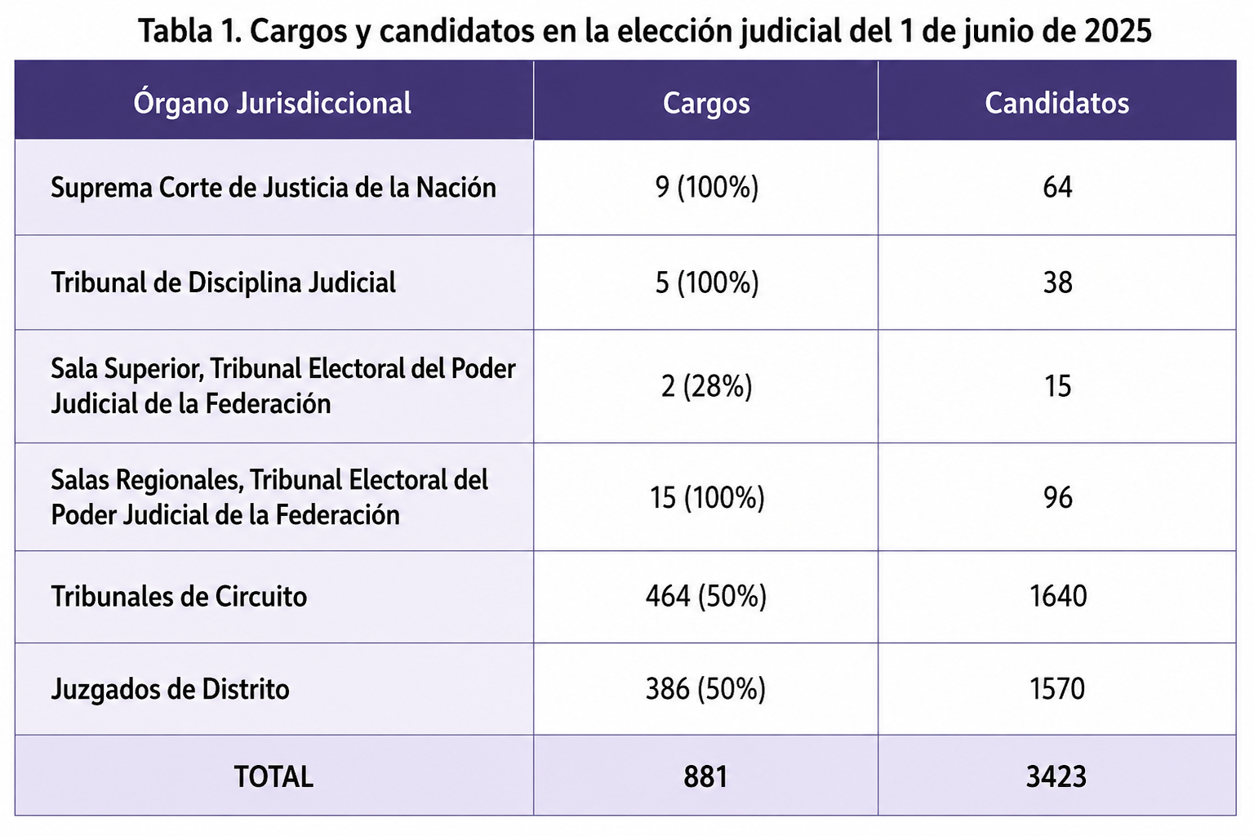
Cargos y candidatos en la elección judicial del 1 de junio de 2025

Slide 4
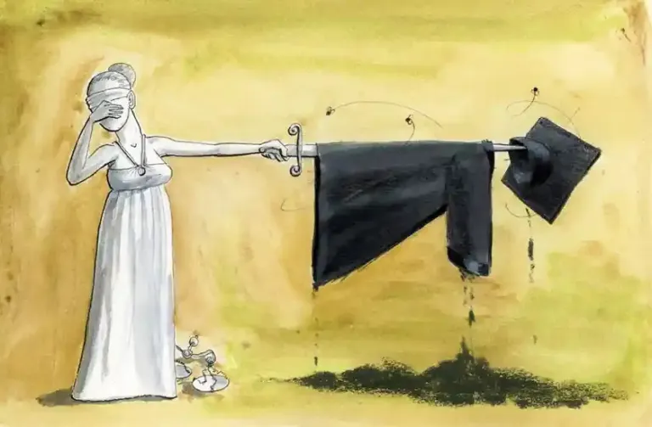
Ventajas y riesgos de la elección popular de jueces

Slide 5
Marco Jurídico de la Elección Judicial en México

Slide 6
Constitución Política de los Estados Unidos Mexicanos
La reforma judicial de México publicada en el Diario Oficial de la Federación el 15 de septiembre de 2024, reformó, adicionó y derogó diversos artículos de la Constitución Política de los Estados Unidos Mexicanos. Los principales artículos modificados fueron:
Organización del Poder Judicial
Los artículos 94 al 101 establecen:
Integración de la Suprema Corte de Justicia de la Nación
Requisitos para ministros, magistrados y jueces
Duración del cargo
Funcionamiento interno del Poder Judicial

Slide 7
Constitución Política de los Estados Unidos Mexicanos
Elección popular de jueces y magistrados
Los artículos 96, 97 y 100 fueron modificados para incorporar:
La elección mediante voto popular
Los procesos de postulación
La creación del Tribunal de Disciplina Judicial
La desaparición del Consejo de la Judicatura Federal
Materia electoral y responsabilidades públicas
Los artículos 99, 110, 111 y 113 regulan:
Facultades del Tribunal Electoral
Responsabilidades administrativas
Juicio político y sanciones

Slide 8
Constitución Política de los Estados Unidos Mexicanos
Poderes judiciales locales
Los artículos 116 y 122 establecen que:
Las entidades federativas deberán adaptar sus constituciones locales
También podrán implementar la elección popular de jueces y magistrados locales
Derechos laborales y acceso a la justicia
Los artículos 17, 20 y 123 contienen disposiciones relacionadas con:
Derecho a una justicia pronta y expedita
Garantías procesales
Derechos laborales de trabajadores judiciales

Slide 9
Leyes y Reglamentos
Ley Orgánica del Poder Judicial de la Federación.
Regula la estructura y funcionamiento del Poder Judicial Federal, así como las facultades de sus órganos internos.
Establece aspectos relacionados con la carrera judicial, los procedimientos disciplinarios y las responsabilidades de jueces y magistrados.
Desarrolla las bases constitucionales y define las funciones específicas de quienes integran el sistema judicial.

Slide 10
Ley General de Instituciones y Procedimientos Electorales
introdujo la elección popular de diversos cargos judiciales.
Regula la organización de los procesos electorales, las campañas, la fiscalización de recursos, la propaganda y el desarrollo de las votaciones.
Sujeta las elecciones a controles similares a los de otros procesos democráticos, garantizando mayor transparencia y legalidad.

Slide 11
Ley General del Sistema de Medios de Impugnación en Materia Electoral
Establece los mecanismos para resolver controversias derivadas del procedimiento de elección judicial.
Esta legislación permite a candidatos, autoridades o ciudadanos impugnar actos que consideren contrarios a la Constitución o a la ley.
Fortalece la protección de los derechos político-electorales y la legalidad del proceso.

Slide 12
Reglamentos
Contienen disposiciones técnicas y administrativas relacionadas con:
Registro de aspirantes.
Evaluaciones de conocimientos.
Organización de entrevistas.
Publicación de convocatorias.
Fiscalización de campañas.
Transparencia y acceso a la información.

Slide 13

Gracias por su atención
Dr. César Wong Meraz

